Slide 1
Associazione Italiana Ospedalità Privata - AIOP -
Strutture associate: ca. 600 (53.000 p.l. di cui 45.000 accreditati SSN; 26 CdR con 2.000 p.l.; 41 Rsa con 2.800 p.l.)
Personale AIOP:
Medici (dip. e a rapp.libero-prof.) 11.788
Infermieri/Tecnici 25.845
Altro 28.419
Totale 66.052

Slide 2
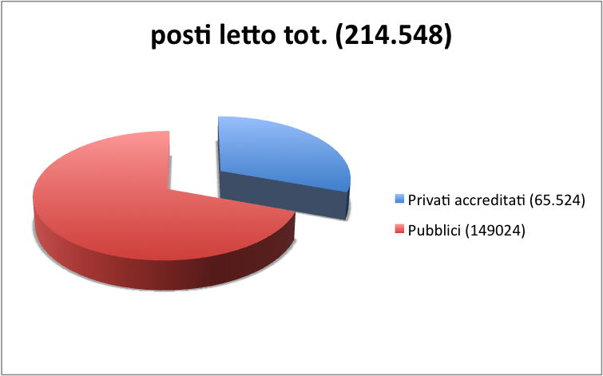
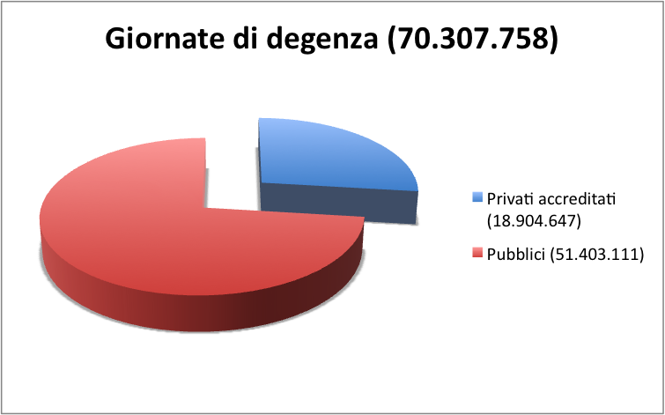
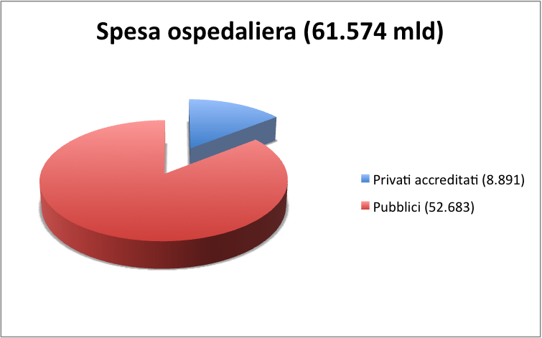

Slide 3
AIOP – Monitoraggio 2011 (marzo-aprile 2011)
Fonter 30% <-- Accordo 2004
(2004-2012: 19 milioni di euro. 90% ECM)
Fondimpresa 30% -->
Forte 15%
Altri 15%
Nessuno 10%

Slide 4
AIOP – Monitoraggio 2011 (marzo-aprile 2011)
GESTIONE DELLA FORMAZIONE
Esterna 64%
Interna 36%
TIPOLOGIA DELLA FORMAZIONE
In aula 80%
Sul campo 10%
FAD 10%

